Slide 1
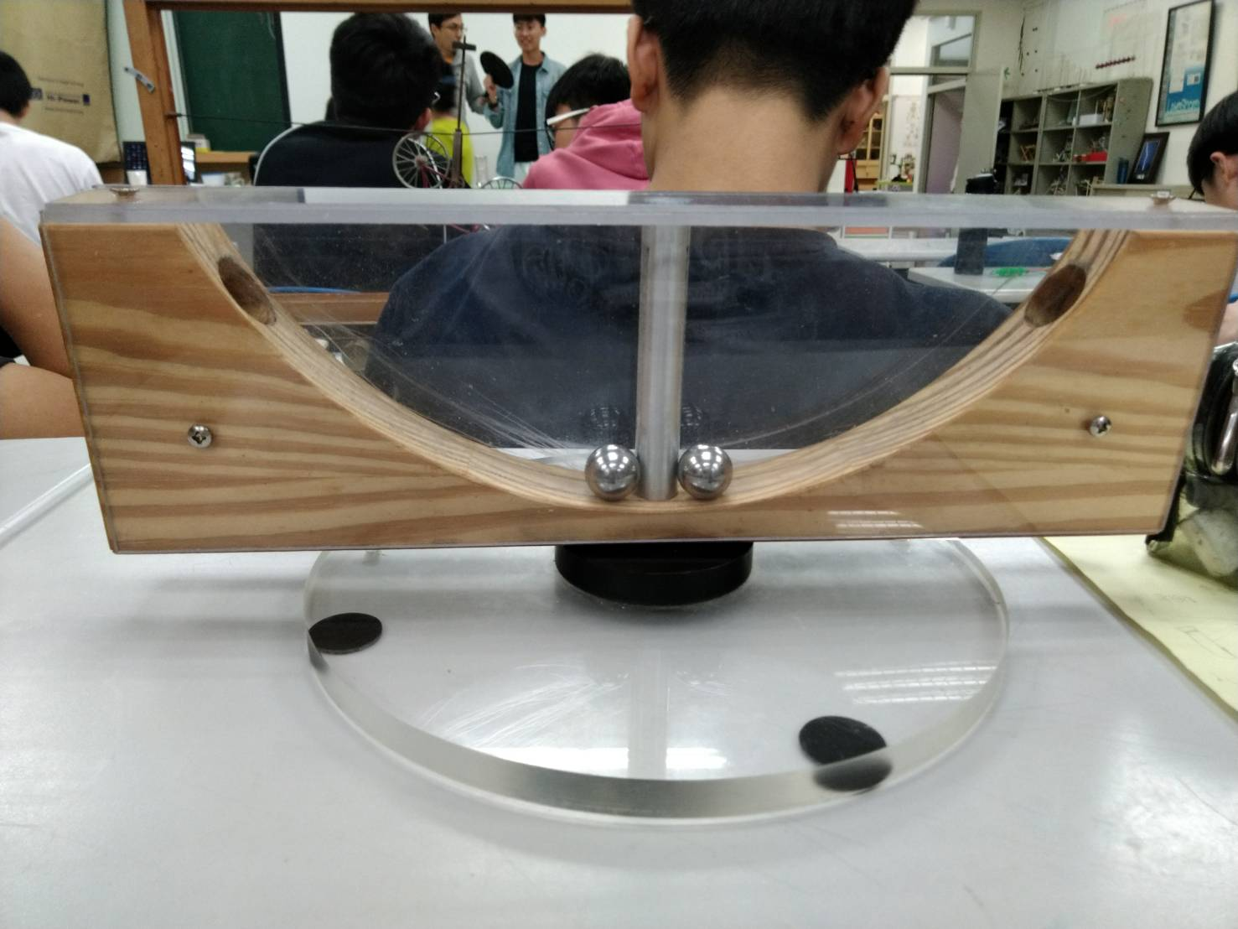
向心力演示教材
清華大學 22 級 107061113 李柏葳

Slide 2
演示操作過程
1.用手轉平台使其開始旋轉
2.到達一定旋轉速度後底部的球會上升
3.球進洞後繼不再上升

Slide 3
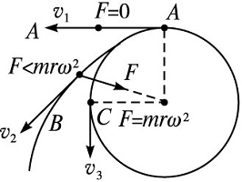
原理
1.球旁的塑膠板給予其切線速度V
2.斜坡會給予其向心的摩擦力F
3.當摩擦力不足使球保持圓周運動時，球會開始上升
4.直到進到洞口後，洞壁可給予球足夠向心力，所以其不動。

Slide 4
離心力:慣性的偽裝
沒給予物體外力時，物體的慣性讓它只想保持直線運動
向心力為使得物體轉向的力
如果向心力(摩擦力)不足，物體會因慣性向遠離圓周運動圓心的方向運動。

Slide 5
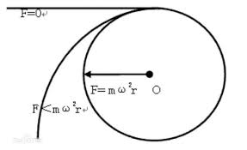
離心力:慣性的偽裝
「離心力」，其實是提供給物體的向心力不足而導致的，並沒有一個力使物體離心。
假設若離心力存在，則會與向心力相平衡。物體合力平衡，速度及方向不會改變，而保持直線運動，所以離心力並不存在。

Slide 6
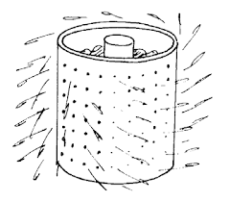
延伸應用:洗衣機
在洗衣機滾筒裡，衣服受到滾筒的向心力而做圓周運動。
在衣服裡面的水，則受到慣性而向外甩出。

Slide 7
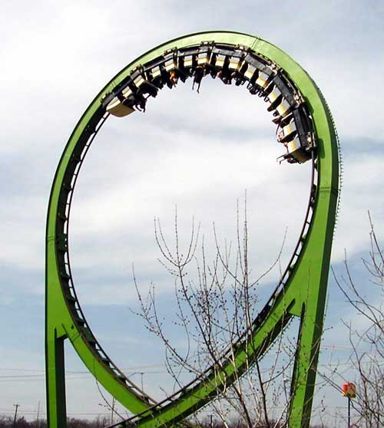
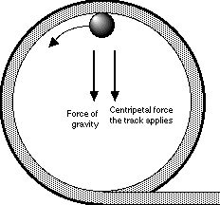
延伸應用:雲霄飛車
當雲霄飛車在圓形軌道上運行時，當所需要的向
心力大於重力時，車廂和人會緊貼到軌道上，換
句話說，即使不綁安全帶人也不會墜落

Slide 8
還可以怎麼玩
當向心力(摩擦力)，和物體向前的慣性平衡時，球即於某點作圓周運動。所以可以挑戰旋轉平台，將球停在平台某一點做圓周運動。

Slide 9
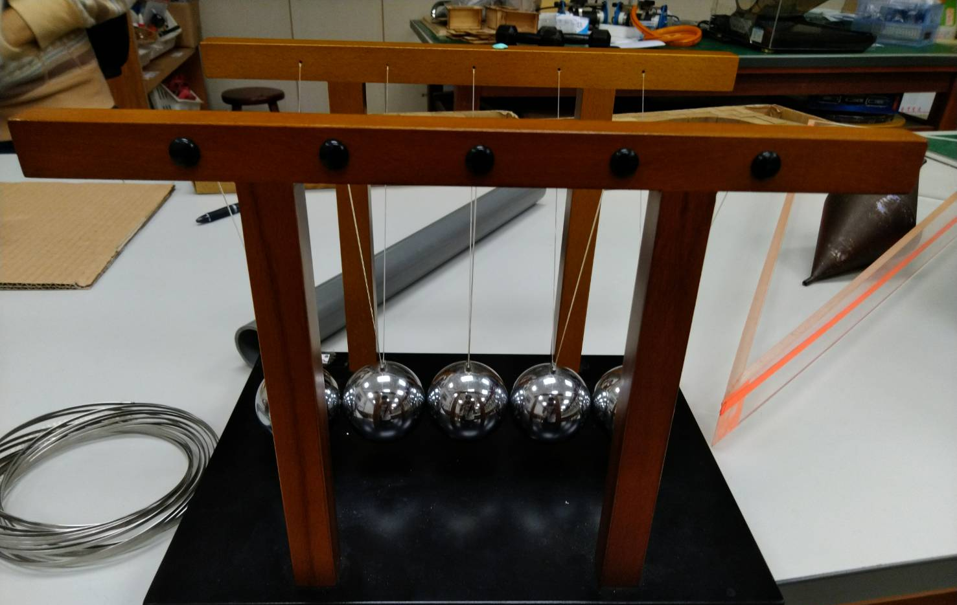
牛頓擺
清華大學 22 級 107061113 李柏葳

Slide 10
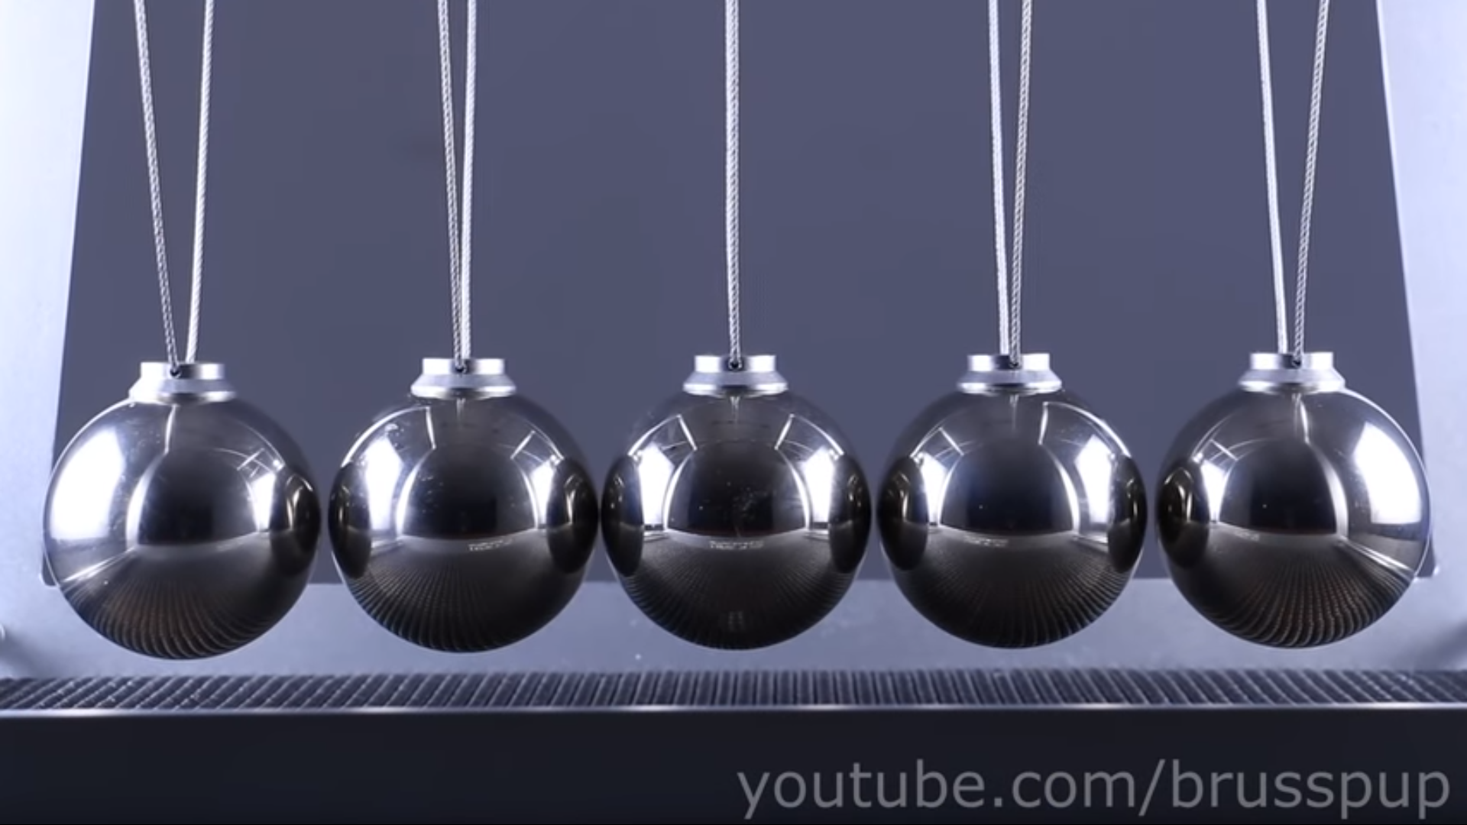
演示操作過程
https://www.youtube.com/watch?v=8dgyPRA86K0

Slide 11
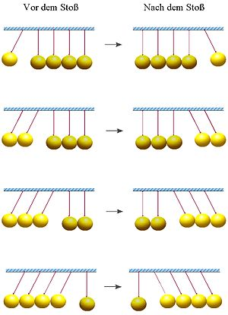
演示操作過程
1.將球拿至一定高度後放手
2.觀察其他球的運動和球之間的碰撞。
不一定一次只放一顆球，也可以一次放
多顆球，甚至兩邊一起放球也可以

Slide 12
原理(使用的定理)
1.動量守恆定律
物體如受到外力合力為零，則封閉系統內的總動量永不變，系統仍保持最初的運動形態。
2.能量守恆定律
在一封閉系統中，總能量是固定的，當一端的球撞擊其他的球組，是把能量轉移到另一顆球而不是能量消失。
然而，物體間須為彈性碰撞(碰撞沒有機械能的損失或獲得)， 系統的總動能才在碰撞前後均相同。

Slide 13
原理(使用的定理)
(三) 動能轉位能
物體在往上擺動時，最初的動能會儲成位能，使速度歸零。然後，位能會轉換成動能，產生速度。

Slide 14
原理
當第一顆球撞擊第二顆球時，能量會全部移轉
至旁邊的球上，然後依序傳遞
最後當最後一顆球無法繼續傳遞時，只好吸收
能量，被彈出去。
而當一次放多顆球時，當第一顆球撞擊而停止
後，後面的球又將能量傳遞給它，所以最後有
同樣數量的球彈出

Slide 15
還可以怎麼玩:模擬完全非彈性碰撞
步驟
將黏土黏在某兩顆球的中間，在使得球碰撞時，會黏著在一起
由於黏土產生形變，吸收能量轉成內能(原子振動)，所以會使
得能量傳遞減少
兩物體非彈性碰撞時，兩物體將黏在一起，系統動能損失最大。

Slide 16
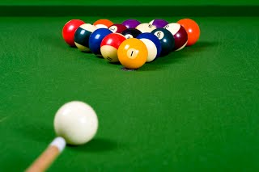
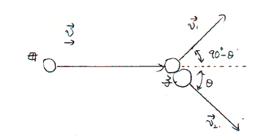
延伸應用:撞球
撞球也可以視為彈性碰撞的經典例子
當兩顆球互撞後，雖然會以不同方向行進，
但系統(兩顆球)質心仍然以原本方向同速
度前進

Slide 17
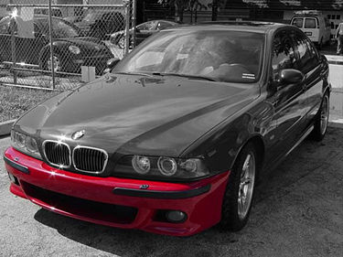
延伸應用:保險桿
在設計車輛時，於車身前頭會有一保險桿
保險桿，裝嵌於汽車頭部或尾部，撞車時
會產生形變，使一部分的動能轉化成內能。
就好像牛頓擺被黏了黏土，能量傳遞到後面會減少許多，
使車身損傷減少，保護人員安全。

Slide 18
心得
在一開始拿到向心力演示教材時，我心裡想我們的實驗一下就講完了，但在找到許多資料後，我才完全認識向心力的產生。而且離心力是慣性而產生的假想力，其實並不存在。
今天這個演示實驗，不僅讓我對於物理方面的認識又更深一層，也讓我意識到簡單的物理定律都藏在我們日常生活中。

Slide 19
參考資料
https://kknews.cc/zh-hk/science/nqjkqj2.html
https://zh.wikipedia.org/wiki/%E7%89%9B%E9%A1%BF%E6%91%86
https://zh.wikipedia.org/wiki/%E4%BF%9D%E9%99%A9%E6%9D%A0
http://m.anoah.com/app/sltd/?c=main&a=detail&id=12538&knowapplyid=2656&knowledgeid=Array

